Slide 2
Ermutigung für einen Diener Gottes
Apostelgeschichte 18,1-11
1. Aquila und Priszilla: Suche Gleichgesinnte (Verse 2-4)
2. Silas und Timotheus: Halte dich an geistliche Verbündete (Verse 5-6)
3. Titius Justus und Krispus: Sei bereit für die Kurskorrekturen deines Herrn (Verse 7-8)
4. Der Herr Jesus: Er ist mit dir (Verse 9-11)

Slide 3
Ermutigung für einen Diener Gottes
Reden / Wort:
Unterreden (Vers 4)
Überzeugen (Vers 4)
Durch das Wort gedrängt (Vers 5)
Bezeugen (Vers 5)
Widerstreben (Vers 6)
Sprach (Vers 6.9)
Hörten (Vers 8)
Rede (Vers 9)
Schweige nicht (Vers 9)
Lehrte (Vers 11)
Wort Gottes (Vers 11)

Slide 4
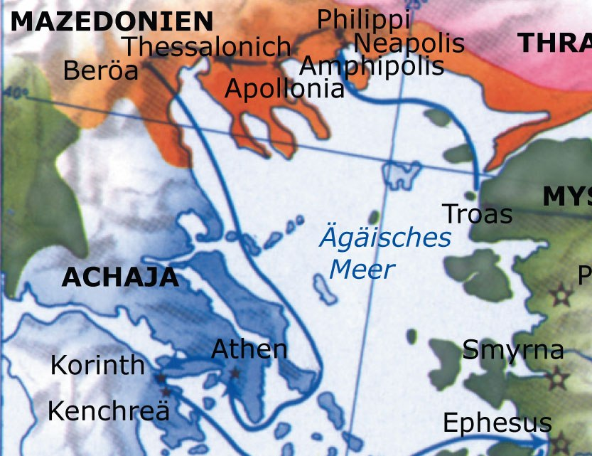
Ermutigung für einen Diener Gottes
Ermutigung für einen Diener Gottes

Slide 5
1. Aquila und Priszilla:
Suche Gleichgesinnte
Die Synagogen-Strategie (Apostelgeschichte 14,1; 17,1-2.10.17; 18,4.19.26; 19,8)
➔ Suche Gleichgesinnte!
➔ Lerne von Aquila und Priszilla!
Unterwegs für Christus (Apostelgeschichte 18,2.26; 1. Korinther 16,19; Römer 16,3-4; 2. Timotheus 4,19)
Mitarbeiter für Christus (Römer 16,3)
Aufopferung für die Diener Christi (Römer 16,4)
Ermutigung für einen Diener Gottes

Slide 6
2. Silas und Timotheus:
Halte dich an geistliche Verbündete
Ermutigung für einen Diener Gottes

Slide 7
2. Silas und Timotheus:
Halte dich an geistliche Verbündete
Zeichen der Abgrenzung (Apostelgeschichte 13,51)
„Euer Blut komme auf euren Kopf“ (Hesekiel 33,1-9; 2. Samuel 1,16; 1. Könige 2,32-37; Apostelgeschichte 20,26-27)
➔ Halte dich an geistliche Verbündete!
Ermutigung für einen Diener Gottes

Slide 8
3. Titius Justus und Krispus: Sei bereit für die Kurskorrekturen deines Herrn
Krispus (Apostelgeschichte 18,8; 1. Korinther 1,14)
➔ Sei bereit für die Kurskorrekturen deines Herrn!
Ermutigung für einen Diener Gottes

Slide 9
4. Der Herr Jesus:
Er ist mit dir
Gedrängt das Evangelium zu verkündigen (1. Korinther 9,16; vgl. Römer 1,14-15)
Fürchte dich nicht, der Herr ist da (2. Mose 3,12; Josua 1,5-9; Jeremia 1,8; Matthäus 28,20; 2. Timotheus 4,16-18)
Paulus lehrte das Wort Gottes (Johannes 17,17; Römer 10,17; 2. Timotheus 3,16-17)
➔ Der Herr ist mit seinem Diener!
Ermutigung für einen Diener Gottes

Slide 10
Ermutigung für einen Diener Gottes
Apostelgeschichte 18,1-11
1. Aquila und Priszilla: Suche Gleichgesinnte (Verse 2-4)
2. Silas und Timotheus: Halte dich an geistliche Verbündete (Verse 5-6)
3. Titius Justus und Krispus: Sei bereit für die Kurskorrekturen deines Herrn (Verse 7-8)
4. Der Herr Jesus: Er ist mit dir (Verse 9-11)

